Slide 1
ПСИХОЛОГИЯ И КОСМОС:
ОТ ВОПРОСОВ ОТБОРА, ПОДГОТОВКИ И ПРОЕКТИРОВАНИЯ ДЕЯТЕЛЬНОСТИ КОСМОНАВТОВ К РЕШЕНИЮ ПСИХОЛОГИЧЕСКИХ ПРОБЛЕМ ИСКУССТВЕННОГО ИНТЕЛЛЕКТА И СЛОЖНЫХ РОБОТИЗИРОВАННЫХ КОМПЛЕКСОВ В ДЛИТЕЛЬНЫХ КОСМИЧЕСКИХ ЭКСПЕДИЦИЯХ
19 апреля 2021
Ю.Я. Голиков, Л.Г. Дикая, А.Н. Занковский, А.В. Махнач, Т.А. Нестик

Slide 2
1. ВКЛАД ИНСТИТУТА ПСИХОЛОГИИ РАН В КОСМИЧЕСКУЮ ПСИХОЛОГИЮ
2. ВЗАИМОДЕЙСТВИЕ И СОВМЕСТНАЯ ДЕЯТЕЛЬНОСТЬ КОСМОНАВТОВ С ИСКУССТВЕННЫМ ИНТЕЛЛЕКТОМ И РОБОТОТЕХНИЧЕСКИМИ ОБЪЕКТАМИ В БЛИЖНЕМ И ДАЛЬНЕМ КОСМОСЕ
3. СОЦИАЛЬНО-ПСИХОЛОГИЧЕСКИЕ ПРЕДПОСЫЛКИ ОТНОШЕНИЯ ЛИЧНОСТИ К ПИЛОТИРУЕМОЙ КОСМОНАВТИКЕ

Slide 3
1. ВКЛАД ИНСТИТУТА ПСИХОЛОГИИ РАН В КОСМИЧЕСКУЮ ПСИХОЛОГИЮ

Slide 4


50-лет Институту психологии РАН
Б.Ф.Ломов
Г.Т.Береговой
В.А.Пономаренко

Slide 5

Актуальность психологических исследований
Потребность в психологических исследованиях стала особенно острой после ряда неудачных космических полетов в 1970-е годы, в которых происходили разного рода нештатные ситу-ации, а также в связи с возросшей продолжительнос-тью пребывания на орбите и усложнением задач, которые решали космонавты в полетах.
Все это потребовало проведения специальных исследований деятельности космонавтов, а также эргономической экспертизы космической техники психологами Института .

Slide 6





Партнеры и заказчики исследований Института
С первых дней своего существования Институт психологии активно сотрудничал с НИИ авиационной и космической медицины МО СССР, Центром подготовки космонавтов имени Ю.А. Гагарина, Институтом медико-биологических проблем МЗ СССР и АН СССР, выполняя НИР преимущественно по заказу НПО (ныне Российская ракетно-космическая корпорация) «Энергия» и ЦНИИ Машиностроения (головного разработчика ракетной и космической техники в СССР и РФ).

Slide 7
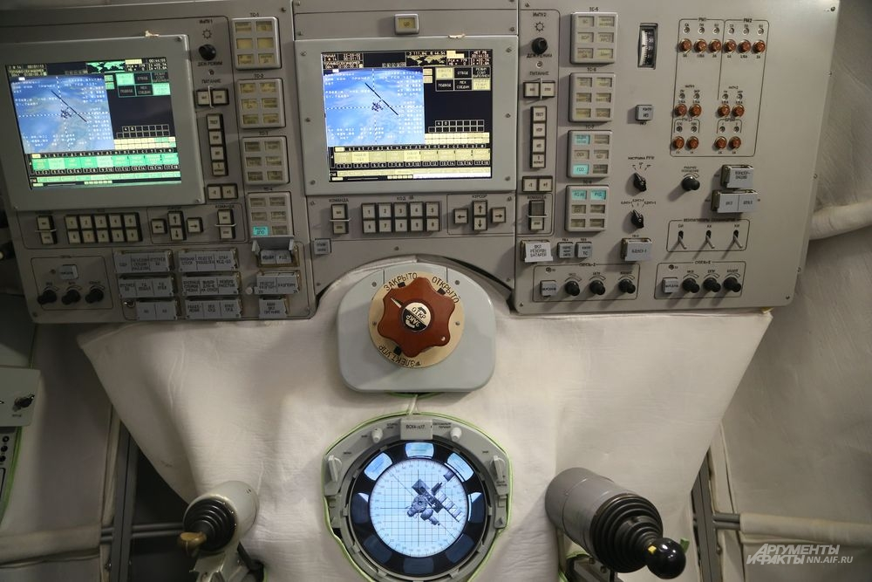
Психологические эксперименты 1970-1990 гг.
Эксперименты были направлены на решение следующих проблем:
1) психологический анализ деятельности;
2) повышение эффективности подготовки;
3) поддержание и восстановление умений и навыков космонавтов;
4) исследование работоспособности в экстре-мальных условиях;
5) исследование психологических принципов и методов эргономической оптимизации образцов новой техники с целью повышения их эффективности.

Slide 8
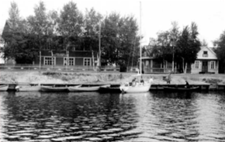
Моделирование деятельности космонавтов и условий космических полетов
Сотрудниками Института был создан уникальный автоматизированный экспериментальный комплекс «Амфитон», на котором моделировались режимы управления сближением, спуском, нештатные ситуации, возникающие в ходе полета, а также совместная деятельность космонавтов в составе экипажа.
Также был создан уникальный плавучий стенд-яхта с реальным пультом управления космическим кораблем.
Эксперименты проводились в северо-восточной акватории Ладожского озера, которая имеет повышенную волновую активность. По своему воздействию на деятельность укачивание было близким аналогом состояния невесомости. Институт в течение многих лет организовывал специальные экспедиции с выездом большого количества специалистов – психологов, космонавтов, инженеров, техников, моряков – на несколько месяцев.

Slide 9
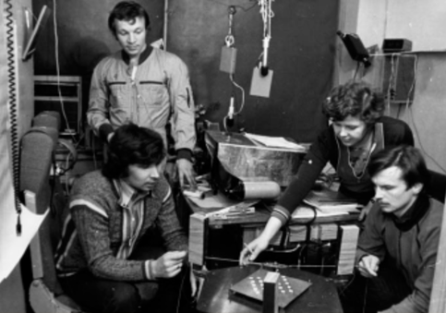
Моделирование деятельности космонавтов и условий космических полетов
В качестве еще одного экстремального фактора длительного космического полета, меняющего функциональное состояние и воздействующего на деятельность, моделировались условия, приводящие к сильной усталости и возможной последующей дезорганизации активности человека. В качестве таких условий был выбран режим непрерывной деятельности с депривацией сна испытуемых в течение 72-х часов, когда испытуемые почти без перерывов (за исключением времени на еду и туалет) выполняли разные виды деятельности и психологические тесты.

Slide 10
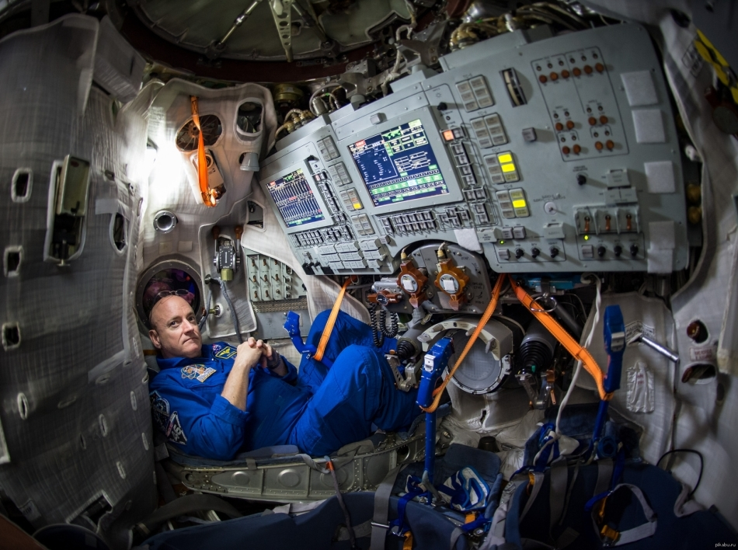
Результаты исследований
В результате выполнения этих исследований был собран большой объем теоретических и экспериментальных данных, которые послужили основой разработки практических рекомендаций для НПО «Энергия», Института космической и авиационной медицины, ЦПК им. Ю.А. Гагарина, МАИ, МВТУ им. Баумана и других учреждений по совершенствованию системы профессиональной подготовки космонавтов; по разработке специальных трени-ровок («тренировочных зон») на борту орбитальных станций в длительных космических полетах; по внедрению новых психологических методов анализа и оценки деятельности космонавтов и др.

Slide 11
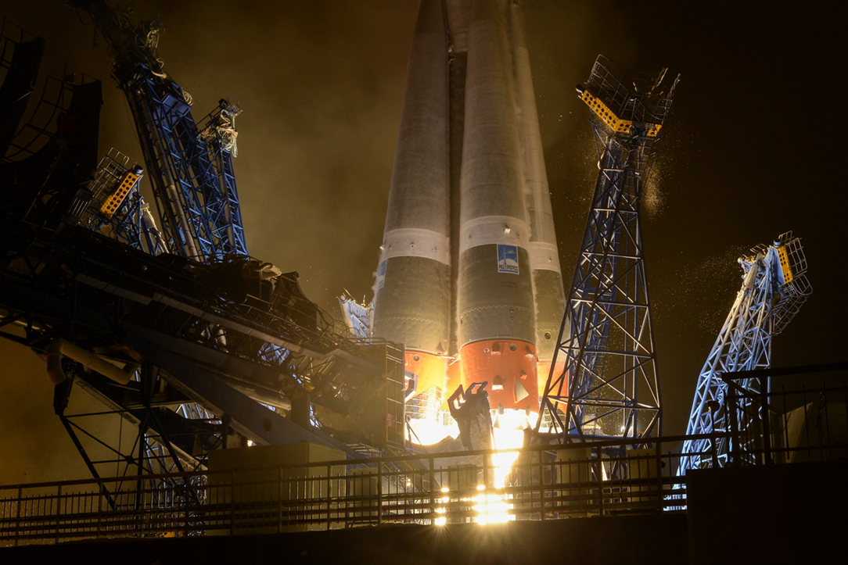
Вклад в освоение космоса и развитие психологии
Проведенные в Институте психологии РАН иссле-дования деятельности космонавтов беспрецедентны по своему масштабу, который определялся как спектром решаемых проблем, так и уникальными средствами в виде созданных экспериментальных установок и условиями проведения исследований, имитирующих воздействие факторов космического полета. Полученные научные результаты также внесли большой вклад в развитие общетео-ретических представлений о человеке, его психике, трудовой деятельности и предложили новые реше-ния классической проблемы распределения функ-ций между человеком и автоматикой, а также прин-ципов создания средств поддержки деятельности.

Slide 12
2. ВЗАИМОДЕЙСТВИЕ И СОВМЕСТНАЯ ДЕЯТЕЛЬНОСТЬ КОСМОНАВТОВ С ИСКУССТВЕННЫМ ИНТЕЛЛЕКТОМ И РОБОТОТЕХНИЧЕСКИМИ ОБЪЕКТАМИ В БЛИЖНЕМ И ДАЛЬНЕМ КОСМОСЕ

Slide 13
Основные направления исследований
В изучении проблем взаимодействия и совместной деятельности между космонавтами, искусственным интеллектом и робототехническими объектами необходимы:
исследования методологических и психологических проблем традиционных областей высоких технологий наряду с космонавтикой требует развития такие отрасли как авиация, энергетика, транспорт и др.
исследования в новых научно-технических направлениях (информационно-коммуникативных технологий, искусственного интеллекта, конвергентных технологий, робототехники)
исследования инженерно-психологических и эргономических проблем деятельности космонавтов по управлению бортовыми системами пилотируемых транспортных кораблей нового поколения.

Slide 14
Актуальность исследований
Перспективные космические корабли, разрабатываемые в настоящее время для ближнего и дальнего космоса, представляют собой крупномасштабные, сложноорганизованные технические объекты – человеко-машинные комплексы (ЧМК).
Такие макрообъекты необходимо рассматривать как совокупность значительного количества самостоятельных автоматизированных систем:
  систем управления движением,
  двигательной установкой,
  обеспечения теплового режима,
  средств жизнеобеспечения экипажа
  другие робототехнические объекты для выполнения каких-либо специальных задач
  Системы взаимодействия на станции и между станцией и Землей

Slide 15
Задачи исследований
Задачи направлены на:
анализ тенденций изменения состояния систем и внешних условий,
прогнозирование развития состояния систем, эффективности, надежности и безопасности функционирования объекта,
оценку возможности возникновения нерасчетных ситуаций,
моделирование развития нерасчетных ситуаций в случае их возникновения в полете,
разработку вариантов режимов управления (автоматических, полуавтоматических или ручных) по выходу из нерасчетных ситуаций, реализации исполнительных действий по оперативному управлению в этих ситуациях,
долгосрочное планирование функционирования объекта и выбору дальнейших направлений его существования в процессе совместной деятельности с диспетчерами наземных центров управления полетами.

Slide 16
Система поддержки принятия решений на основе ИИ
Для выполнения данных профессиональных функций предназначен комплекс обеспечения деятельности космонавтов – интеллектуальная система поддержки принятия решений на основе средств искусственного интеллекта.
Одним из основных компонентов системы должен стать «дружественный» интерфейс. Он учитывает особенности деятельности космонавтов:
  воздействие факторов объективной сложности управления бортовыми системами ЧМК,
  субъективную сложность деятельности, условия космического полета,
  взаимодействие и совместная деятельность с робототехническими объектами.

Slide 17
Проблемы взаимодействия человека с ИИ
При разработке интеллектуальной системы поддержки принятия решений возникают инженерно-психологические и эргономические проблемы взаимодействия человека с искусственным интеллектом (ИИ):
  распределение функций между человеком и ИИ,
  оценка процессов его функционирования,
  разработка интерфейса "человек – ИИ",
  социальные, этические аспекты взаимодействия между ними.
Новые общепсихологические проблемы виртуальной реальности:
  природы виртуальной реальности,
  воздействия на психику человека,
  роль виртуальной реальности в жизни человека.
«Погружение" человека в "мнимую", дополнительную реальность как деструктивный фактор в его взаимосвязях с "основной" реальностью определяют:
  проблемы определения допустимых границ "погружения" в эту реальность,
  взаимосвязь «мнимой» реальности с сознанием, отношениями, смыслами, ценностями и социальной активностью,
  выявления ее деструктивных последствий.

Slide 18
Совместная деятельность космонавта и РТО
Взаимодействие и совместная деятельность космонавта с робототехническими объектами (РТО) приводят к:
  возникновению проблем в классах автономных РТО с интеллектуальными возможностями, свойствами самообучения и самостоятельного принятия решения и самоорганизации;
  необходимости постановки новых психологических проблем определения границ между естественным и искусственным интеллектом;
  изучению особенностей активности и поведения РТО, их отношений и взаимодействия с человеком;
  выбору рациональных форм сосуществования человека и РТО;
  поиску допустимых путей эволюции РТО и форм искусственной жизни.

Slide 19
Новая методология исследований
Особенностью новой методологии современных исследований является отсутствие метода в его классическом понимании:
переход от жестких принципов к гибким методологическим стратегиям, способным следовать потоку изменений, взаимодействий и саморазвития предмета изучения, включая новые факты и случайности;
системное мышление, «сложное мышление» («complex thinking», по Э. Морену), которое не предполагает разделения знаний на обособленные дисциплинарные области, когда возводятся мосты между различными областями дисциплинарного знания;
наличие в исследованиях «переломной ситуации глобального и парадигмального кризиса» (Стёпин, Толстых, 2007) и тенденции перехода: междисциплинарность - мультидисциплинарность – трансдисциплинарность (Гусельцева, 2016);

Slide 20
Новая методология исследований
Создание гуманистически ориентированных концепций, противостоящих доминирующим технократическим и сциентистским методологическим позициям предполагает что:
доминирующими концепциями и методологическими позициями анализа проблем ЧМК (как теоретическими основаниями проводимых нами исследований) являются антропоцентрический (Human-Centered Approach), социоцентрический подходы, концепции культуры безопасности, адаптивной автоматизации, динамического перераспределения функций между оператором и автоматикой
концепция универсального эволюционизма как основа для сближения естественнонаучного и гуманитарного знания, задающего общий алгоритм построения непротиворечивой картины мира (по Н.Н. Моисееву)

Slide 21
Направления исследований
В проблемном поле наиболее значимые направления исследований:
проблема нового искусственного разума – другого, отличного от нашего или "иного разума" (other mind);
процесс самоорганизации робота от "ребенка" до "зрелого существа" по аналогии с воспитанием и развитием человека;
анализ классов автономных РТО с появлением возможности исследования разных форм иного разума – специализированных по каким-либо функциям
изучение дальнего космоса посредством разработки основ психологии Robo-Sapiens (или робопсихологии), психологии разумной жизни разной материальной природы.

Slide 22
Направления исследований
Наиболее значимые мишени исследований:
противоречия между сциентистскими и технократическими концептуальными представлениями разработчиков высоких технологий и социогуманитарными методологическими позициями:
рассмотрения этических и нравственных последствий развития техники;
неоднозначность социальных последствий выбора направлений развития высоких технологий специалистами высшего уровня управления (Голиков, 2019)
создание искусственных объектов со свойствами автономности, самообучения, самостоятельного принятия решения и самоорганизации как источника новых видов неопределенности и рисков негативного социального и социально-экономического воздействия на человека, общество и природу (Голиков, 2015).
разработка образа (метамодели) психосоциального человека (Журавлев, Ушаков, Юревич, 2013), концепции жизнеспособности человека (Махнач, 2016)

Slide 23
Выводы и перспективы
Для решения новых инженерно-психологических, эргономических и общепсихологических проблем взаимодействия и совместной деятельности космонавтов с ИИ и робототехническими объектами в разработке космических кораблей для освоения ближнего и дальнего космоса:
  необходимо совершенствование понятийного аппарата;
  расширение проблемного пространства науки;
  изменение концептуальных представлений о биологической, социальной и духовной природе человека и его эволюции;
  более глубокое раскрытие смыслов, идеалов и ценностей жизни человека, роли и места нашей цивилизации во Вселенной;
Упорядочение и организация наших исследований в совместной деятельности специалистов ряда наук по разработке общих теоретико-методологических позиций для решения междисциплинарных проблем преодоления неопределенности и рисков развития высоких технологий.
Подготовка аспирантов по темам, связанным с космосом – в области психологии труда, инженерной психологии

Slide 24
3. СОЦИАЛЬНО-ПСИХОЛОГИЧЕСКИЕ ПРЕДПОСЫЛКИ ОТНОШЕНИЯ ЛИЧНОСТИ К ПИЛОТИРУЕМОЙ КОСМОНАВТИКЕ

Slide 25
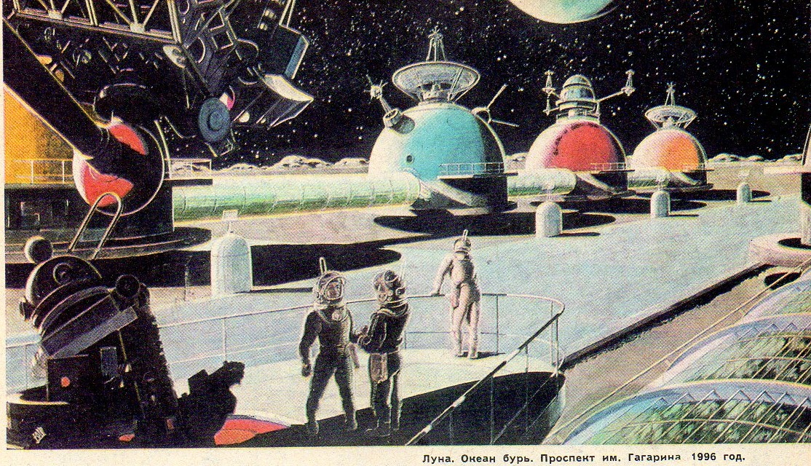
Образ будущего защищает нашу самооценку
Отдаленное будущее оценивается более позитивно, чем ближайший и среднесрочный горизонт (Нестик, 2014; Силинг, Нестик, 2018; Человек в условиях глобальных рисков, 2020)
В условиях неопределенности ориентация на планирование снижается, тогда как интерес к долгосрочному будущему может усиливаться (Нестик, 2021)
Одна из последних работ Юрия Павловича Швеца (1902- 1972)

Slide 26
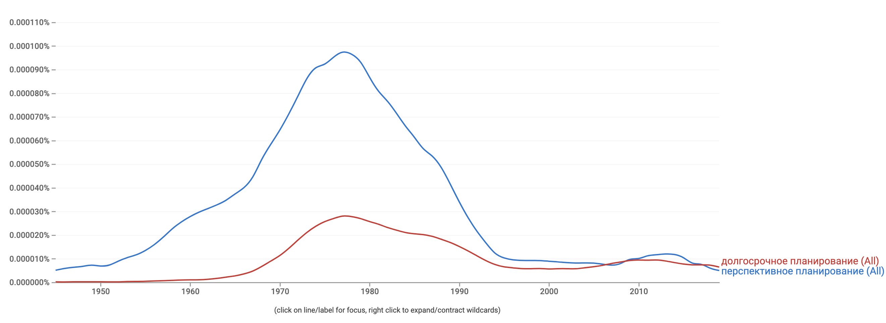
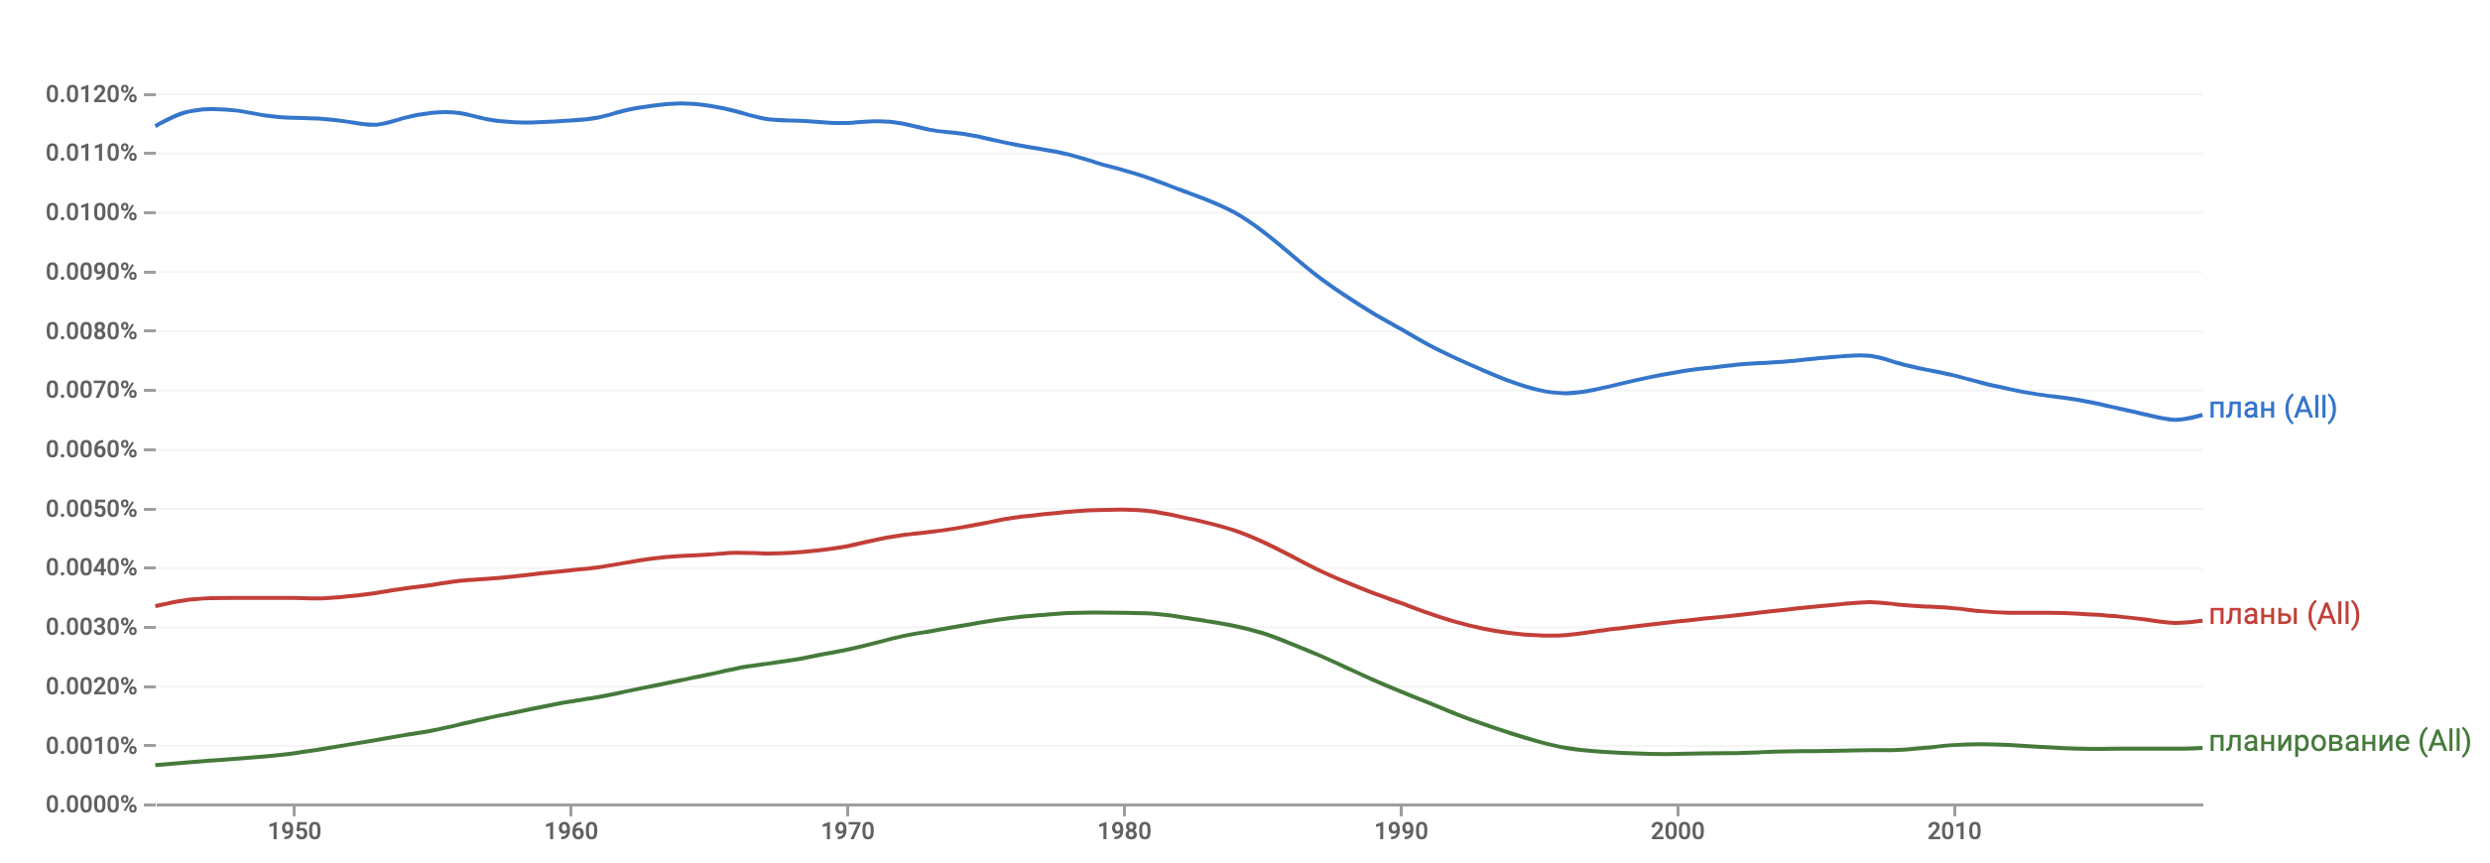
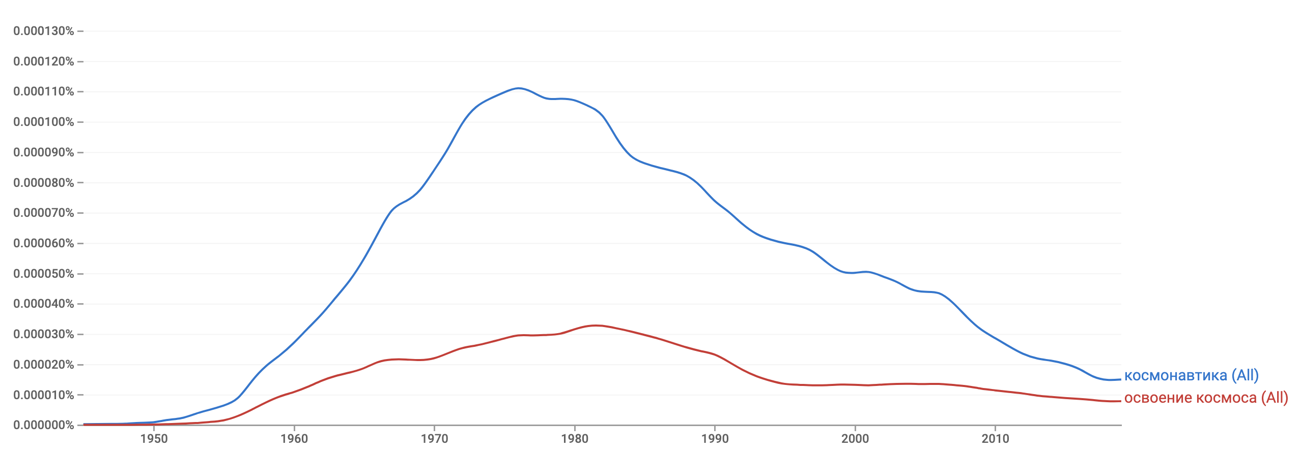
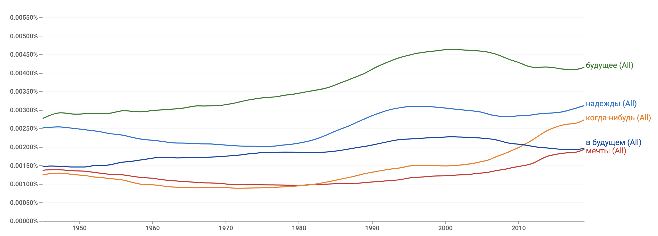
Частотность лексем, связанных с долгосрочным планированием и космонавтикой в русскоязычном корпусе Google Ngrams (1945-2015)
Долгосрочное планирование
Планирование
Космонавтика
Воображаемое будущее

Slide 27
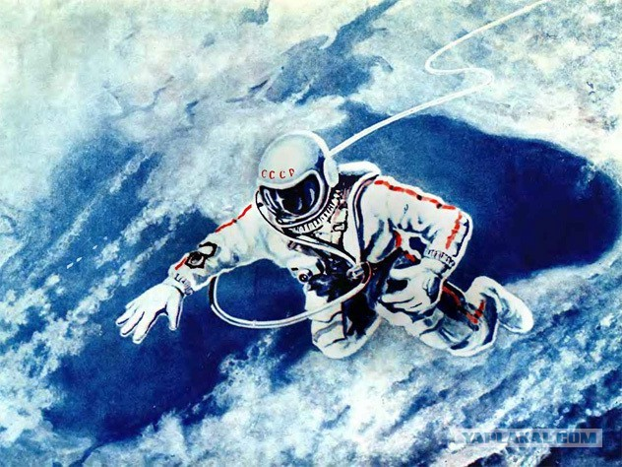
Компоненты отношения личности к космонавтике
позитивный образ Ю.Гагарина;
социальный оптимизм в отношении освоения космоса;
поддержка государственных расходов на обеспечение лидерства в космосе;
ностальгия по СССР как космической державе;
опасность пилотируемой космонавтики для мирной жизни на Земле.
(Емельянова и др., 2016; Нестик, Емельянова, 2021)
Онлайн-опрос, N=2000, квотная выборка, репрезентирующая по полу, возрасту и величине города российских интернет-пользователей. Даты опроса: 20-24 марта 2021 г.

Slide 28
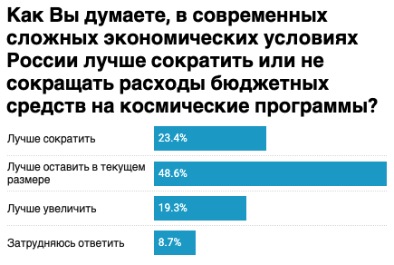
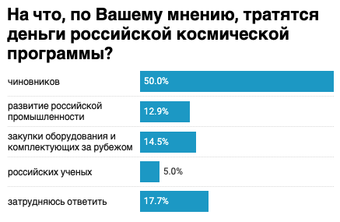
Отсутствие общественной поддержки для увеличения финансирования космических программ
Онлайн-опрос, N=2000, квотная выборка, репрезентирующая по полу, возрасту и величине города российских интернет-пользователей. Даты опроса: 20-24 марта 2021 г.

Slide 29
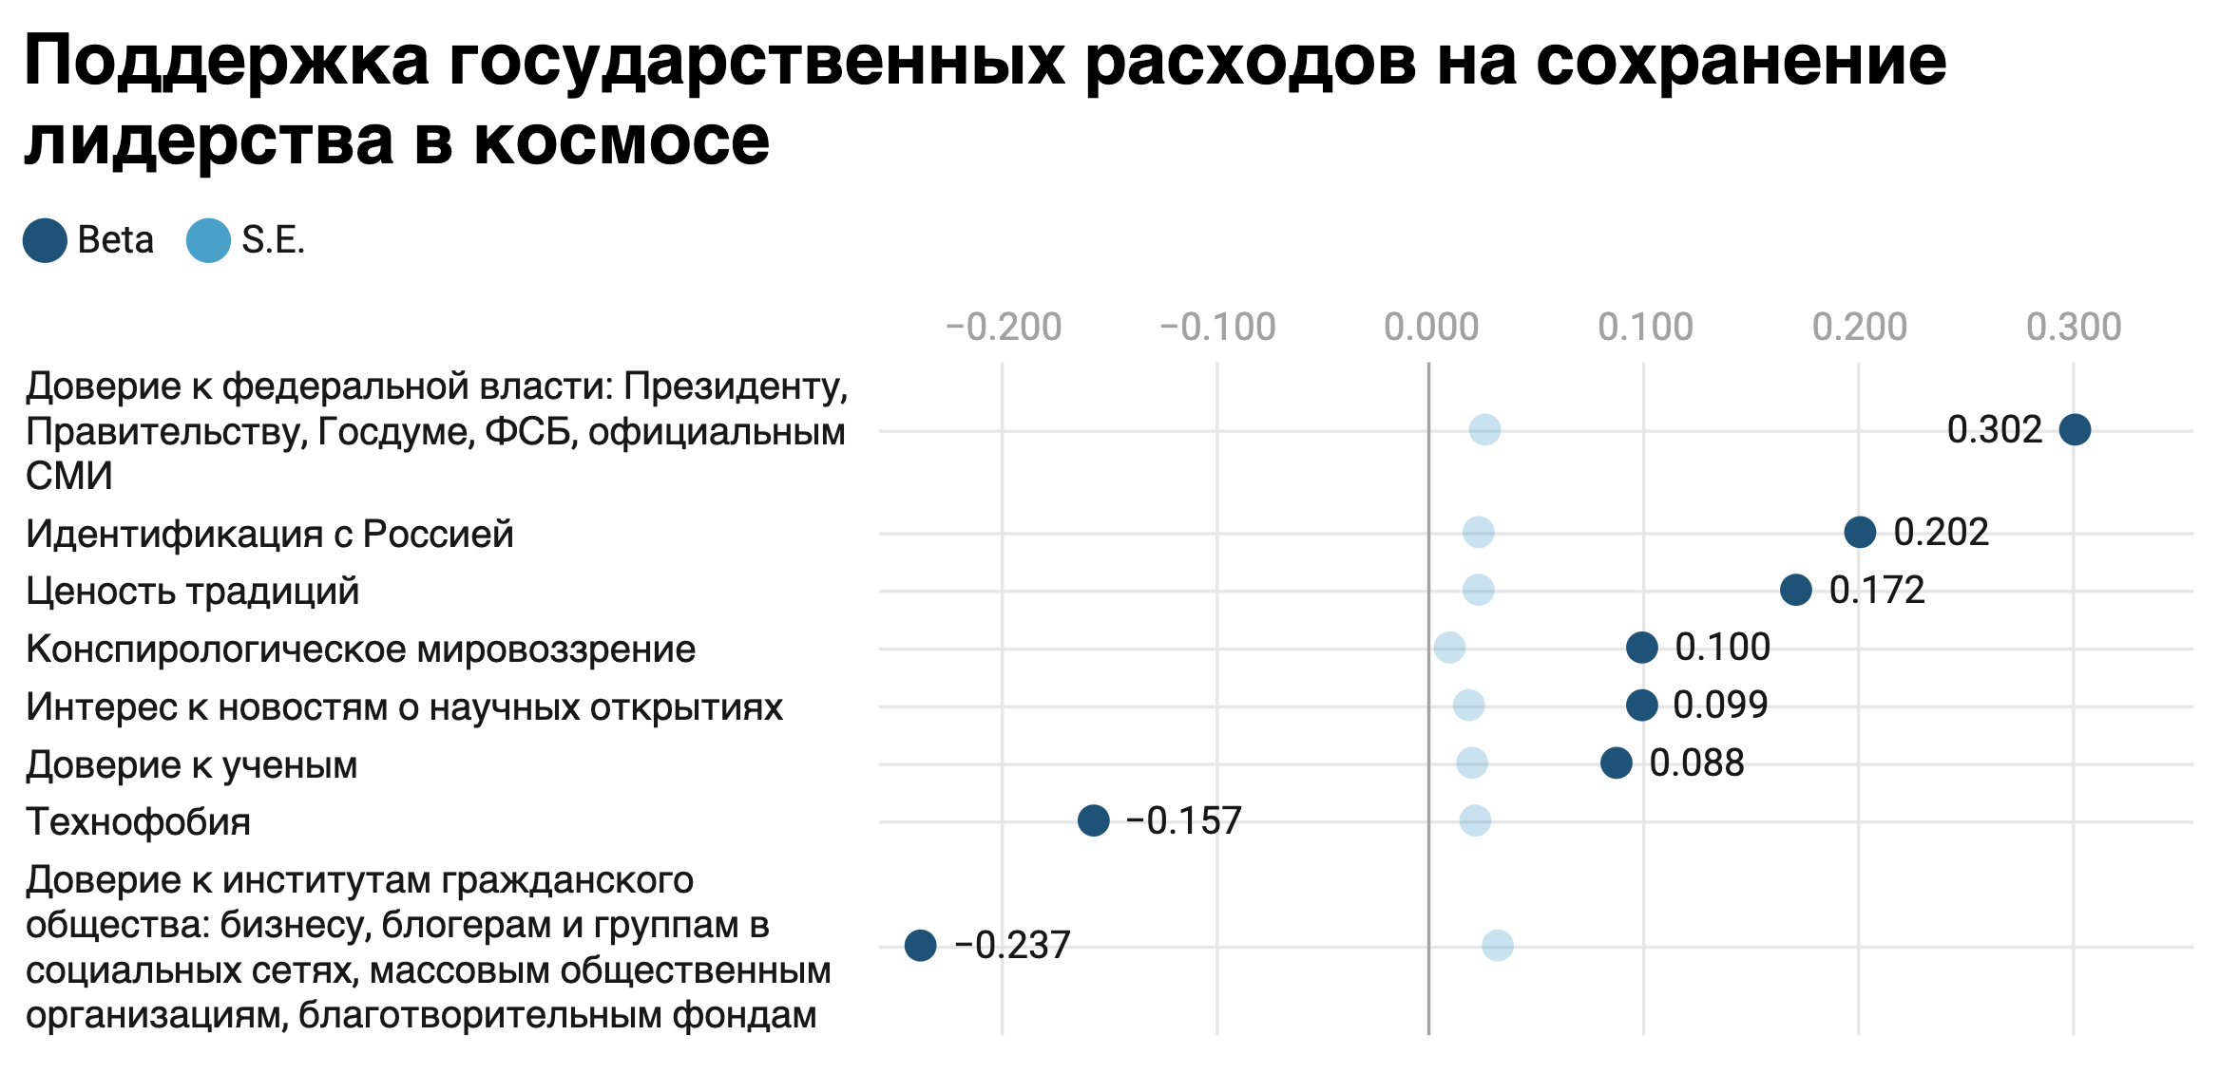
Предикторы поддержки государственных расходов на поддержание лидерства в космосе
R=0,525; R2=0,276; F=65,036, p<0,001

Slide 30
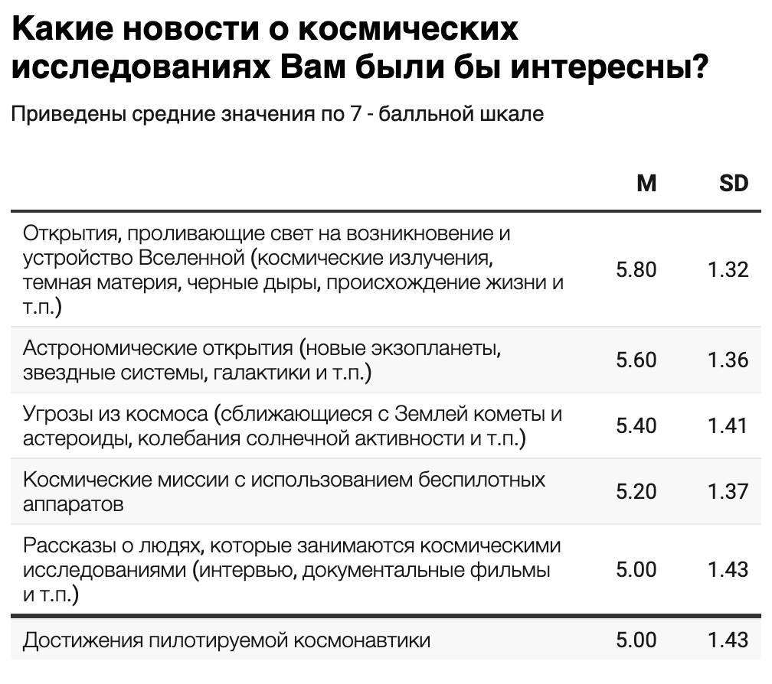
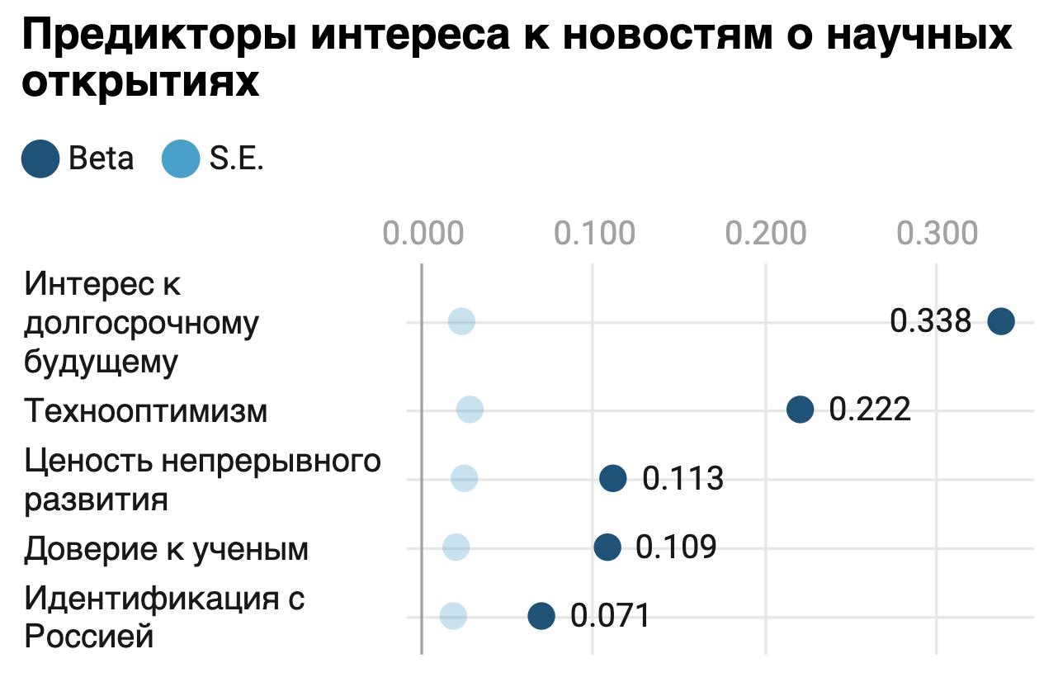
Интерес к результатам исследования космоса
R=0,593; R2=0,351; F=216,540, p<0,001

Slide 31
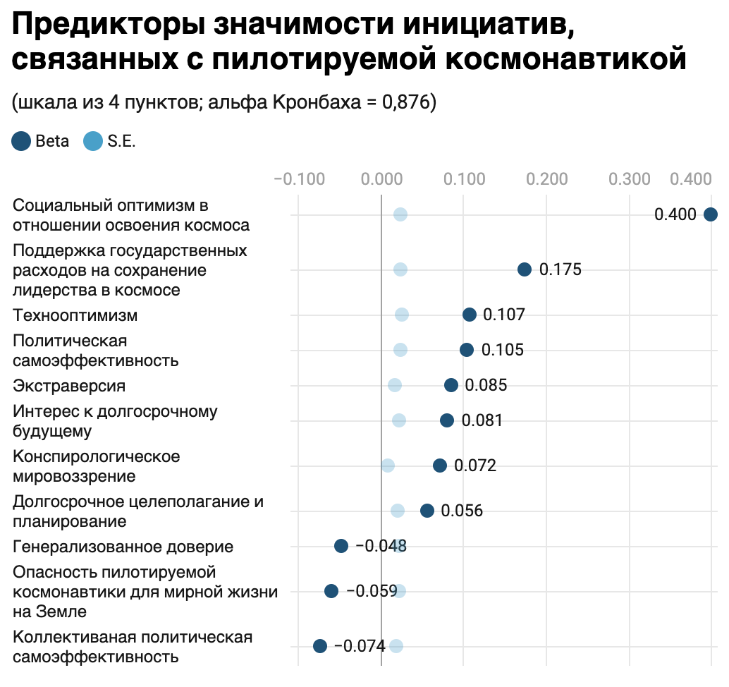
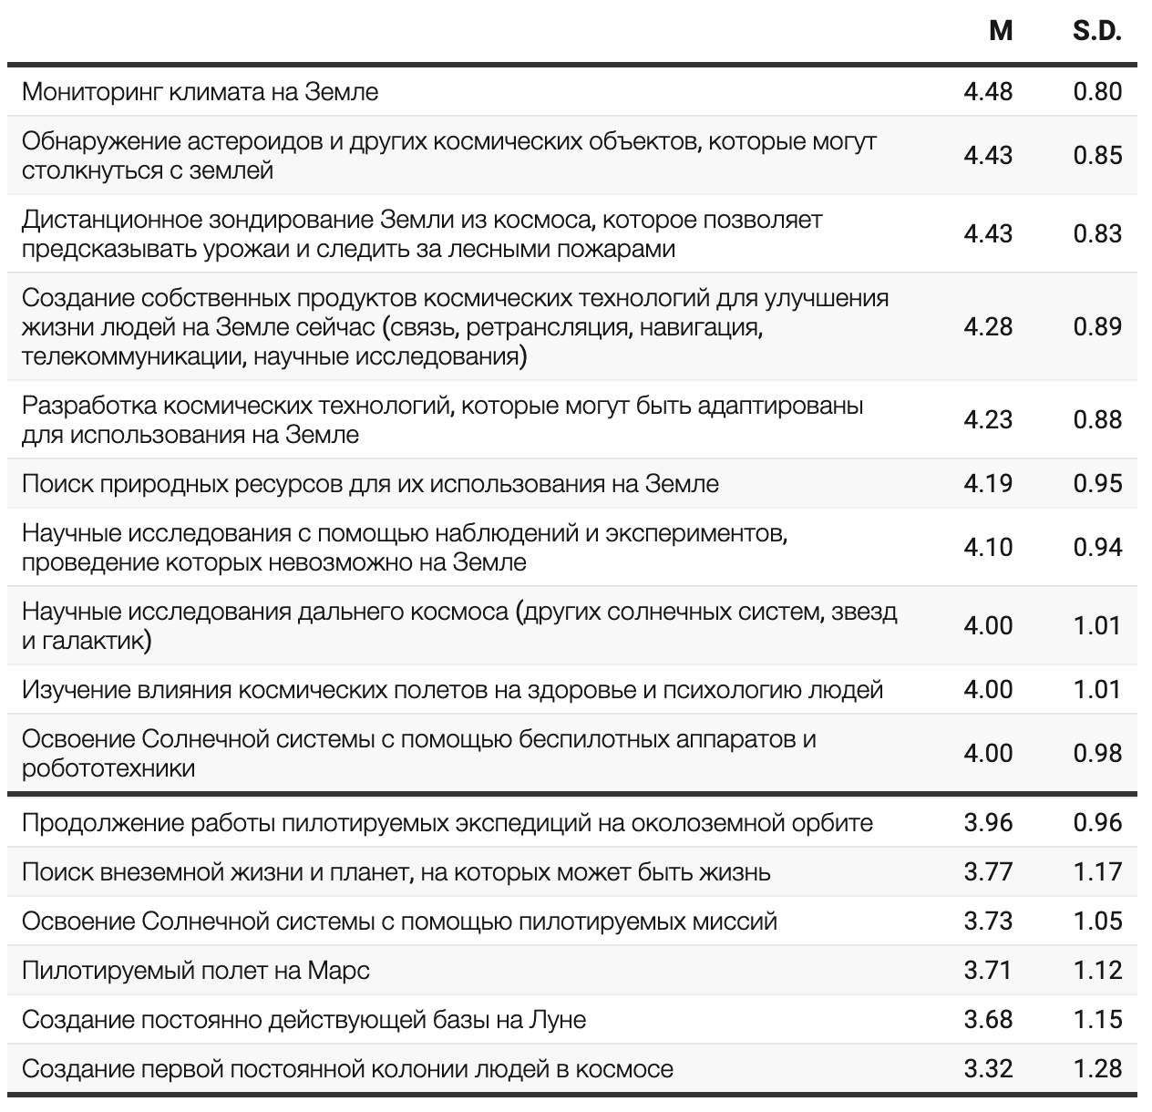
Значимость пилотируемых инициатив в освоении космоса
R=0,646; R2=0,417; F=129,910; p<0,001

Slide 32
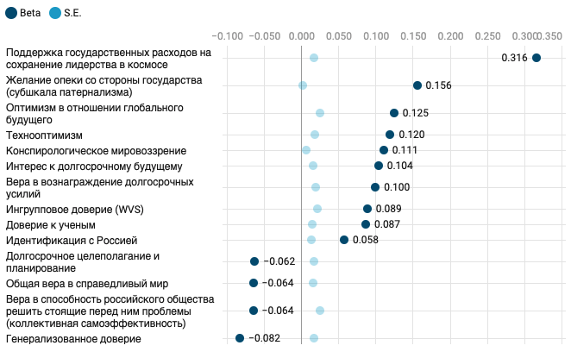
Предикторы значимости космических программ, ориентированных на качество жизни, устойчивое развитие и безопасность
Значимость космических программ, направленных на общественное благо «здесь и сейчас», связана с патерналистскими установками, низким генерализованным доверием и низкой ориентацией на долгосрочное планирование.
(R=0,529; R2=0,396; F=90,904; p<0,001)

Slide 33
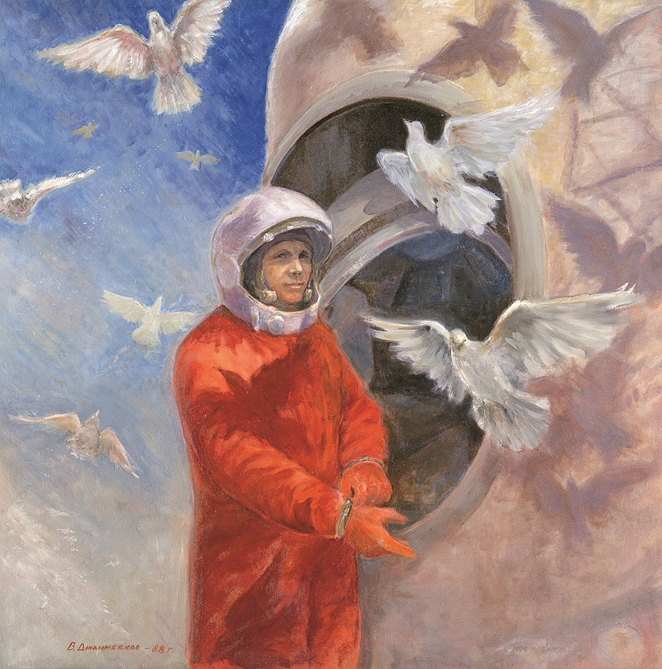
Социально-психологические предпосылки выхода из «институциональной ловушки»
Субъективная значимость пилотируемых космических миссий тесно связана с социальным оптимизмом и защищает нашу позитивную идентичность.
Низкое доверие к институтам гражданского общества и высокий патернализм усиливают ориентацию на корпоративно-публичную модель.
Необходимо, превращение космонавтики в инструмент повышения социального оптимизма в нашем обществе:
  демонстрация эффектов общественного блага, создаваемого частными компаниями в космосе, результатов внедрения космических технологий в повседневную жизнь;
  использование «космической дипломатии», успешного международного сотрудничества в космосе для поиска решений конфликтов на земле;
  превращение космических миссий в «социальные лаборатории», использование при оказании психологической помощи на Земле опыта командной работы и решения психологических проблем космонавтами.

Slide 34

Перспективные направления исследований
Социально-психологические предпосылки характеристик социальной идентичности и разных видов доверия в условиях космического полета: доверия к технике и системам ИИ, межличностного, внутригруппового, межгруппового, генерализованного, институционального.
Вклад временной перспективы, а также отношения к коллективному прошлому, настоящему и будущему в жизнеспособность членов экипажа при длительных космических полетах.
Динамика социального оптимизма и технологического оптимизма среди участников миссий по колонизации Луны и Марса.
Мониторинг групповых психологических состояний по цифровым следам и показаниям датчиков интернета вещей
Влияние политических установок и образа мира на отношение личности к освоению космоса.
Социально-психологические предпосылки интереса к новостям об освоении космоса пилотируемыми миссиями.
Notes:
https://fom.ru/Obraz-zhizni/14386

Slide 35
Спасибо за внимание!

